Slide 1
Родительское собрание 12.09.2018 года
для студентов групп 2 курса на базе 9 класса
Многопрофильного колледжа профессионального образования
ФГБОУ ВО «Удмуртский государственный университет»

Slide 2
Зачислено на 1 курс: 437
Отчислено в течение года: 55
Переведено на 2 курс: 270
Переведено условно на 2 курс: 112

Slide 3
Экономика и Бухгалтерский учет (по отраслям)
29 декабря 2018 г. – экзамен
С 1 января по 13 января 2019 г. – каникулы
14 января 2019 г. – экзамен
21 мая 2019 г. – экзамен
С 22 мая по 5 июня 2019 г. - учебная практика
6 июня 2019 г. – экзамен
С 7 июня по 20 июня 2019 г. – производственная практика
С 17 июня по 26 июня 2019г. - сессия
С 1 июля по 31 августа 2019 г.- каникулы

Slide 4
Правоохранительная деятельность
С 1 января по 13 января 2019 г. - каникулы
14 января по 26 января 2019 г. – сессия
С 17 июня по 29 июня 2019 г. - учебная практика
С 1 июля по 6 июля 2019г. - сессия
С 8 июля по 31 августа 2019 г.- каникулы

Slide 5
Право и организация социального обеспечения
С 1 января по 13 января 2019 г. – каникулы
1 июня 2019 г. – экзамен
8 июня 2019 г. – экзамен
С 10 июня по 22 июня 2019 г. - учебная практика
С 24 июня по 5 июля 2019г. - сессия
С 6 июля по 31 августа 2019 г.- каникулы

Slide 6
Туризм (на базе 9 класса)
С 03.09.18-29.12.18 - теоретическое обучение
С 31.12.18-13.01.19 - каникулы
С 14.01.19-21.01.19 - учебная практика
С 22.01.19-11.02.19 - производственная практика
С 12.02.19-16.02.19 - сессия
С 18.02.19-25.05.19 - теоретическое обучение
С 27.05.19-01.06.19 - учебная практика
С 03.06.19-22.06.19 - производственная практика
С 24.06.19-28.06.19 - сессия
С 29.06.19 - каникулы

Slide 7
Реклама (на базе 9 класса)
С 03.09.18-29.12.18 теоретическое обучение
С 31.12.18-13.01.19 каникулы
С 14.01.19-18.05.19 теоретическое обучение
20.05.19 сессия
С 21.05.19-10.06.19 учебная практика
С 11.06.19-24.06.19 производственная практика
С 25.06.19-29.06.19 сессия
С 01.07.19 каникулы

Slide 8
Дизайн (по отраслям) (на базе 9 класса)
С 03.09.18-22.12.18 теоретическое обучение
С 24.12.18-29.12.18 сессия
С 31.12.18-13.01.19 каникулы
С 14.01.19-18.05.19 теоретическое обучение
С 20.05.19-15.06.19 учебная практика
С 17.06.19-29.06.19 сессия
С 01.07.19 каникулы

Slide 9
Разработка и эксплуатация нефтяных и газовых месторождений
Зимняя сессия
24.12.2018 по 29.12.2018г.
Зимние каникулы
с 31.12.2018 по 12.01.2019г.
Летняя сессия
с 01.06.2019г по 06.06.2019г.
Летние каникулы
с 08.06.2019г

Slide 10
Информационные системы (по отраслям)
Зимние каникулы
с 31.12.2018 по 12.01.2019г.
Летняя сессия
с 01.06.2019г по 06.06.2019г.
Летние каникулы
с 08.06.2019г

Slide 11
График ликвидации задолженностей
ФИО преподавателя | Наименование дисциплины | Дата, время, аудитория
Тимошкин Н.И. | Математика | 15.09.18;22.09.18 с 9.00 до 14.00 аудит.312 (2 корпус)
Голубева О.А. | Естествознание, физика, география | 13.09.18 в 15.50 аудит.337 (4 корпус)
Мерзлякова А.М. | Экология | 11.09.18 в 12.10 аудит.519 (4 корпус)
Тенсина Е.Ф. | Обществознание, право | 18.09.2018 в 13.50 аудит. 211 (1 корпус)
Бурков С.А. | Физическая культура | 15.09.18 в 12.00 (5 корпус)
Мартыненко С.В. | ОБЖ | 18.09.2018 в 15:50 аудит. 114а (4 корпус )
Гай М.Д. | Иностранный язык (англ), история | 17.09.18 в 16.00 аудит. 211 (1 корпус)
Чернышева А.В. | Экономика | 22.09.18. с 13.00-18.00 школа 11, каб.116
Варламова Д.М. | Информатика | 07.09.2018; 25.09.2018 в 11.30 аудит. 100 (4 корпус)
Истеева М.В. | Литература, русский язык | 17.09.18. в 15.00 школа 67

Slide 12
Заведующая экономико-правовым отделением –
Мартыненко Светлана Викторовна
Заведующая отделением гуманитарных наук и педагогического образования –
Голубева Оксана Александровна
Заведующий инженерно-техническим отделением –
Иванов Александр Анатольевич
Аудитория 114а 4 корпус, тел. 916-070

Slide 13
Вход в личный кабинет студента
Портал ИИАС

Slide 14
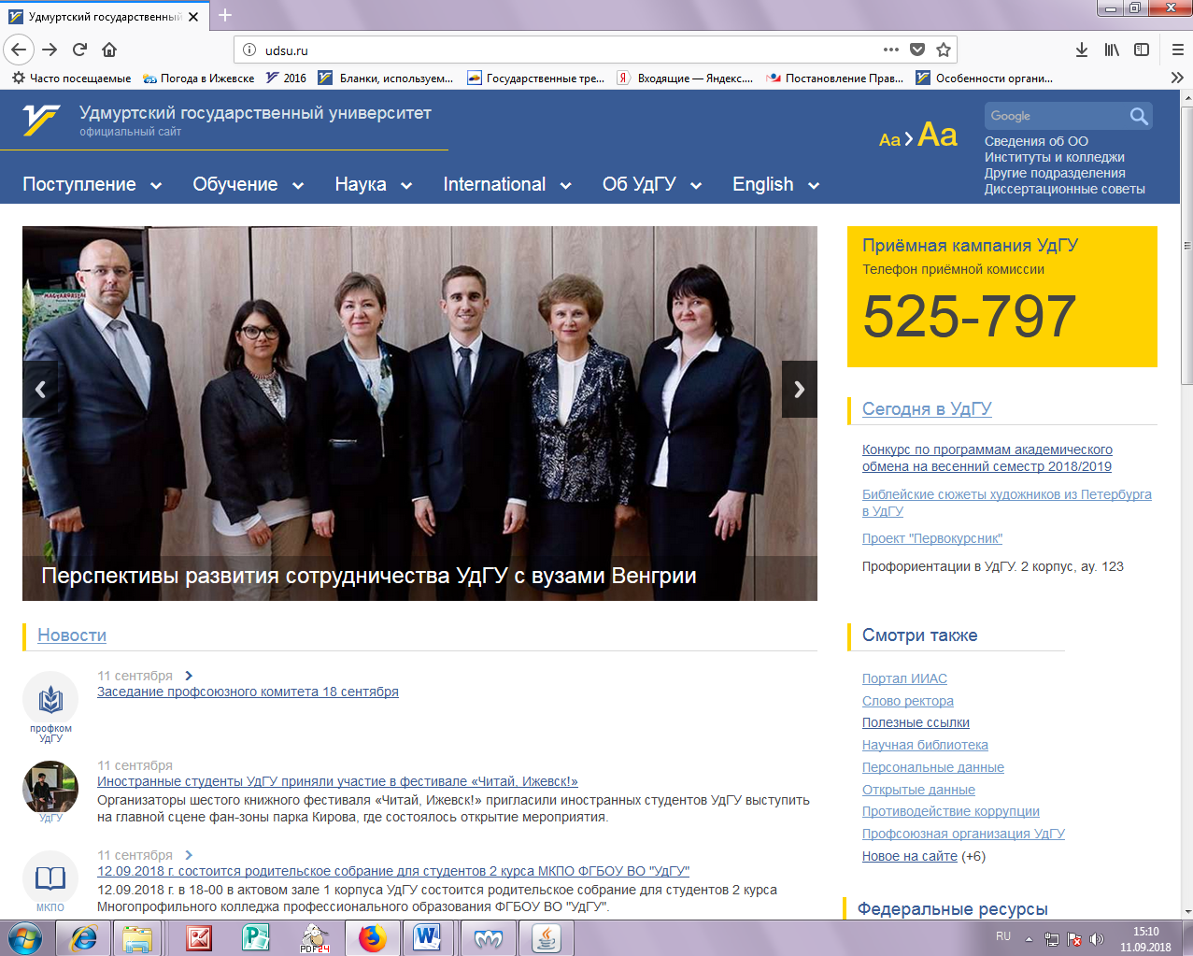
Главная страница сайта Удмуртского государственного университета: http://udsu.ru/

Slide 15
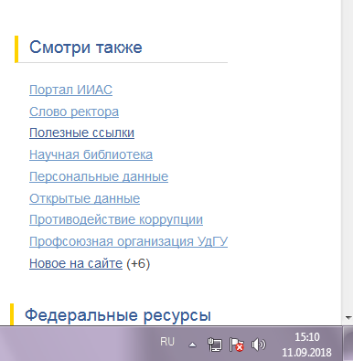
На данной странице заходим в раздел (ссылку) на
портал ИИАС:

Slide 16
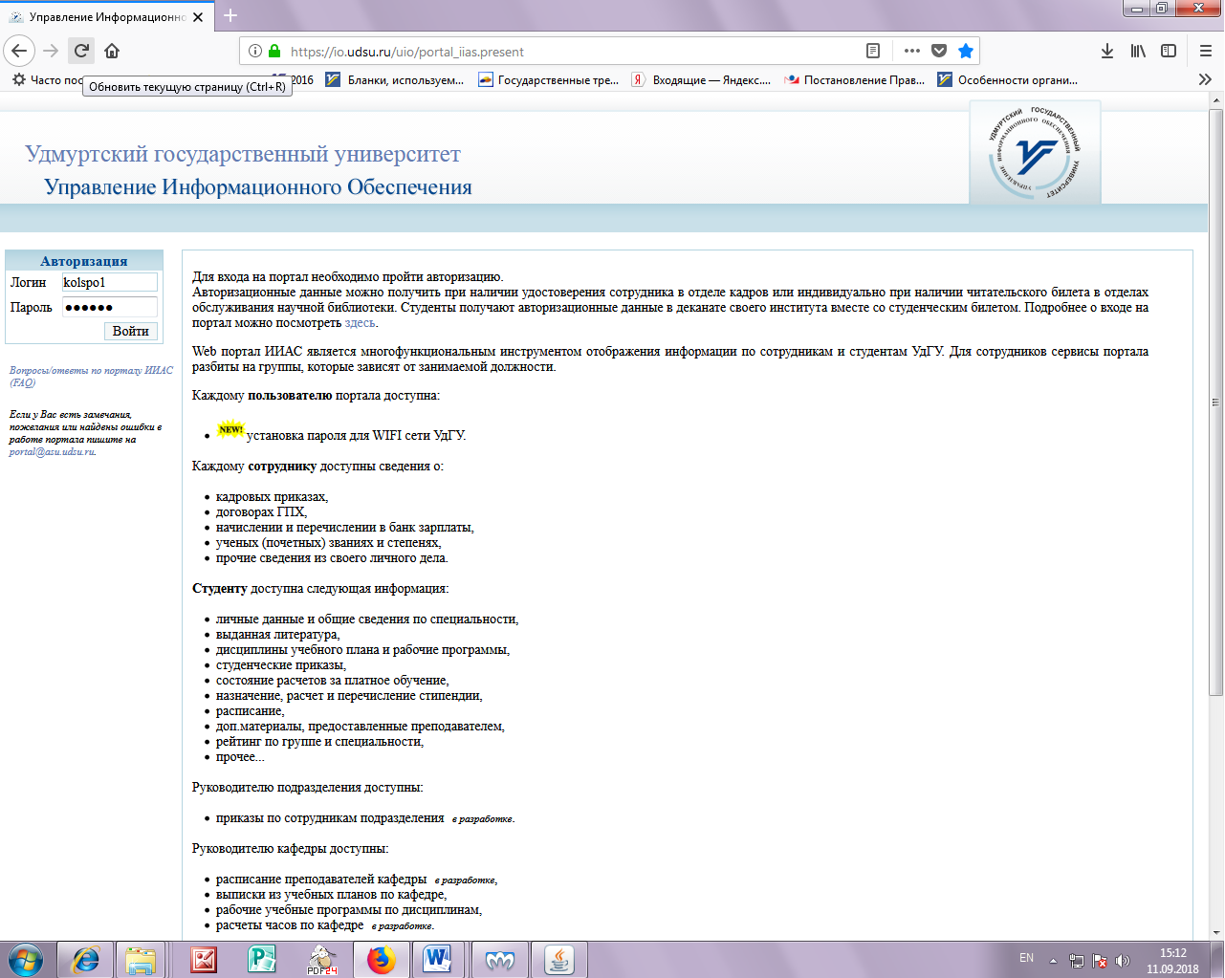
заходим на страницу портала ИИАС: https://io.udsu.ru/uio/portal_iias.present

Slide 17
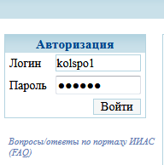
Вводим логин и пароль:
ЛОГИН: номер, расположенный около штрих-кода на студенческом билете;
ПАРОЛЬ – выдается в учебной части по студенческим билетам.

Slide 18
Заходим в личный кабинет:
Нажимаем на кнопку «ВОЙТИ»
и заходим в
личный кабинет

Slide 19
Основания для предоставления отсрочки/рассрочки оплаты за обучение
В соответствии с п. 2.3. Порядка предоставления отсрочки или рассрочки оплаты за обучение в
ФГБОУ ВО «Удмуртский государственный университет»

Slide 20
Основания для предоставления отсрочки или рассрочки:
Отсутствие у обучающегося академической задолженности на момент подачи заявления
справка об отсутствии академической задолженности);
Отнесение Заказчика к статусу / категории:
малоимущей семьи (копия справки из органов социальной защиты);
многодетной семьи; (копия удостоверения многодетной матери, отца)
детей-сирот и детей, оставшихся без попечения родителей;
лиц, потерявших в период обучения обоих родителей или единственного родителя;
детей-инвалидов, инвалидов I и II групп, инвалидов детства;
ветерана боевых действий.
(копия о свидетельства рождении; копия свидетельства о смерти родителей; копия решения суда о лишении родительских прав; справки о присвоении категории детей-сирот и детей, оставшихся без попечения родителей; копия справки об инвалидности; копия удостоверения ветерана боевых действий)

Slide 21
Изменение состава семьи Заказчика:
рождение ребенка (копия свидетельства о рождении);
смерть близкого родственника (копия свидетельства о смерти);
заключение брака (копия свидетельства о браке)
Сдача документов в течение 6 месяцев с момента события
В связи с:
вынужденными значительными расходами Заказчика по договору на лечение, в том числе на лечение близких родственников (супруги, родители, дети) (копии документов, подтверждающих понесенные затраты на лечение/восстановление (рецепты, чеки, договоры на платные медицинские услуги, копии больничного листа и др.)
Срок подачи документов: в течение 3 месяцев с момента события
утратой источника дохода, снижением дохода:
увольнением Заказчика (супруга)
значительным снижением дохода Заказчика (супруга)
(копия трудовой книжки; справка о доходах по форме2-НДФЛ; документы, подтверждающие снижение дохода)
Сроки подачи документов: в течение 3 месяцев с момента события

Slide 22
В связи с подачей Заказчиком заявления в:
пенсионный фонд РФ о распоряжении средствами материального капитала на оплату за обучение (расписка-уведомление из Пенсионного фонда РФ)
Срок подачи документов в течение 2 месяцев
банк или иную кредитную организацию о предоставлении образовательного кредита
(копия заявления из банка)
Срок подачи документов в течение 2 месяцев

Slide 23
Вся необходимая документация по платным образовательным услугам можно найти на сайте Университета, в том числе Порядок предоставления отсрочки или рассрочки оплаты за обучение в ФГБОУ ВО «Удмуртский государственный университет» http://i.udsu.ru/09-premium

Slide 24
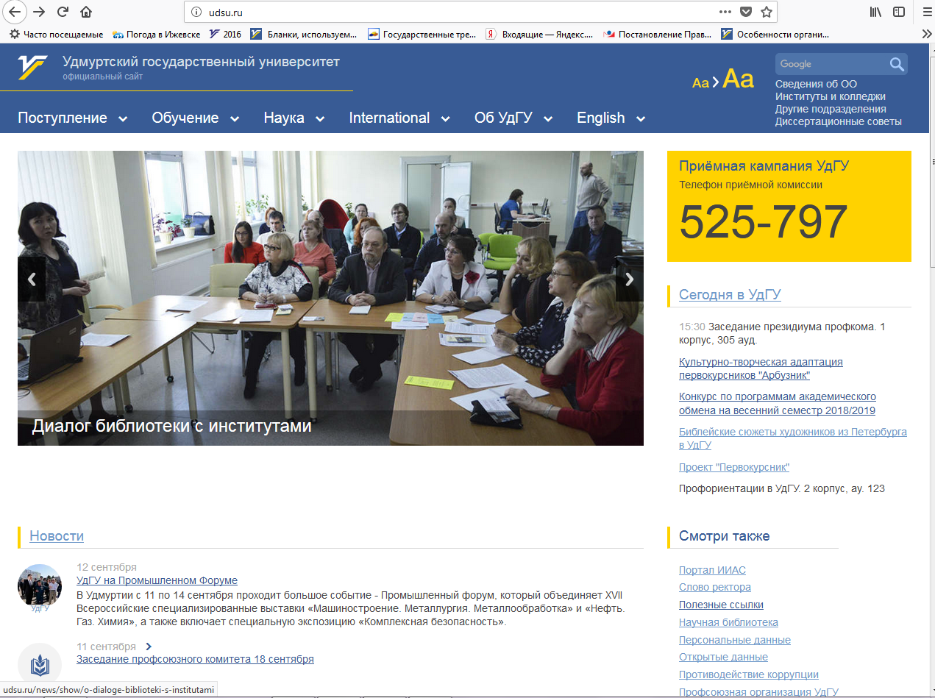
Раздел «Платные образовательные услуги» можно найти пройдя по ссылкам:
Главная станица сайта УдГУ:
http://udsu.ru/

Slide 25
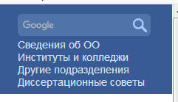
Находим на главной странице раздел «Сведения об ОО»
в правом верхнем углу

Slide 26
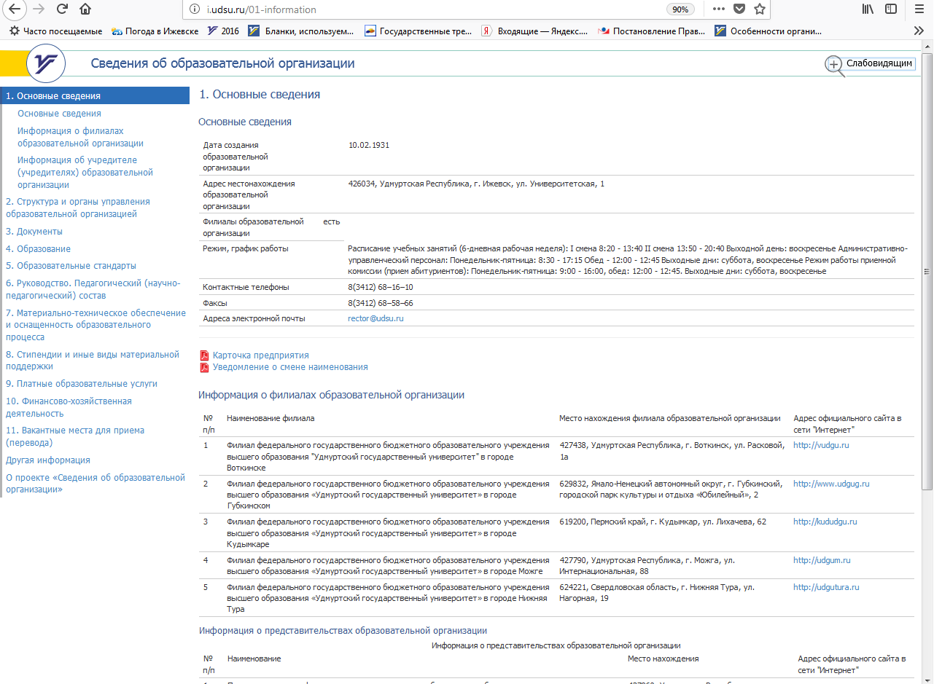
Переходим в раздел «Сведения об ОО»:

Slide 27
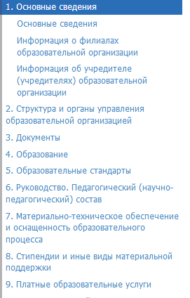
В перечне разделов слева выбираем раздел 9.«Платные образовательные услуги»

Slide 28
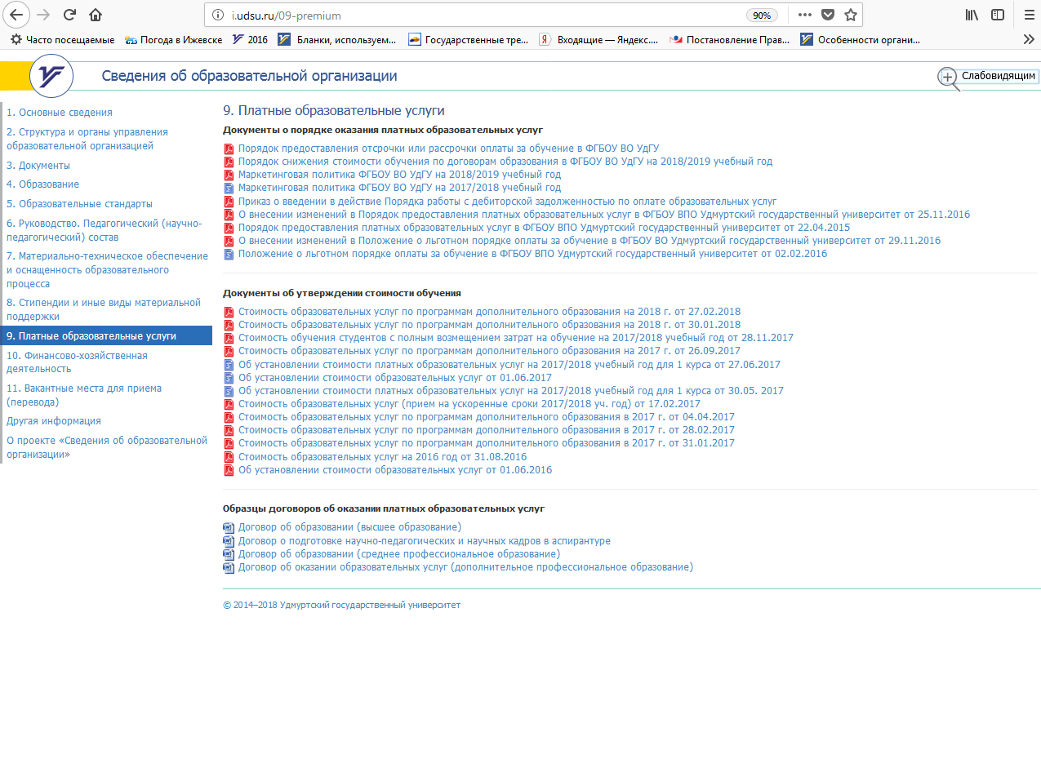
Переходим в подраздел «Платные образовательные услуги»:

Slide 29
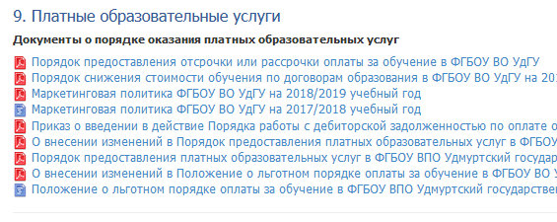
В перечне документов находим Порядок предоставления отсрочки или рассрочки оплаты за обучение в ФГБОУ ВО УдГУ:

